Slide 1
NIPA SMART 시스템
전산접수 매뉴얼
(신청자용)

Slide 2
목 차
1. NIPA 접수시스템 접속 ------------------------------ 1
2. 신청사업 선택 -------------------------------------- 4
3. 과제 접수(정보 입력) ------------------------------- 6
4. 접수 완료 ------------------------------------------ 11
5. 접수 확인 ------------------------------------------ 13

Slide 3
순 서 도
전담기관
신청기관
사업담당자
신청자
0. 사업 공고
1. 접수시스템 접속
2. 신청사업 선택
3. 과제 접수(정보 입력)
4. 접수 완료
5. 접수완료 확인
6. 접수 확정

Slide 4
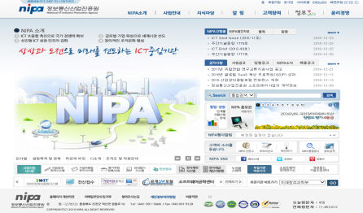
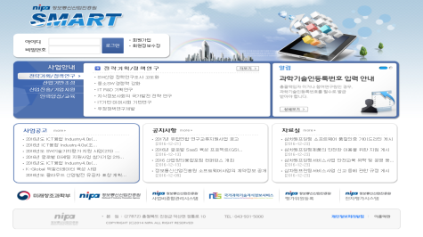
1. 접수시스템 접속
NIPA 사업관리(접수)시스템
접속 방법
(두 가지 중 선택)
1. 접수시스템 접속
2. 신청사업 선택
3. 과제 접수
가. 정보동의
나. 과제기본정보
다. 목적 및 내용
라. 기관, 인력,
사업비
1. nipa 홈페이지 접속
2. nipa 사업관리시스템 접속
4. 접수 완료
http://www.nipa.kr
http://smart.nipa.kr
5. 접수 확인
1

Slide 5
1. 접수시스템 접속(nipa 홈페이지로 접속)
http://www.nipa.kr – NIPA 홈페이지로 접속
1. 비회원은 회원가입 필요
2. 로그인 후 전산접수
(반드시 팀대표 또는 총괄책임자로
회원가입 후 신청)
1. 접수시스템 접속
2. 신청사업 선택
3. 과제 접수
가. 정보동의
나. 과제기본정보
다. 목적 및 내용
라. 기관, 인력,
사업비
3. nipa 사업관리시스템 접속
nipa 홈페이지 ID / PW와 동일
4. 접수 완료
5. 접수 확인
2

Slide 6
1. 접수시스템 접속(NIPA-SMART 로 접속)
http://smart.nipa.kr
1. 접수시스템 접속
2. 신청사업 선택
3. 과제 접수
가. 정보동의
나. 과제기본정보
다. 목적 및 내용
라. 기관, 인력,
사업비
4. 접수 완료
1. 로그인은 NIPA 홈페이지 ID / PW와 동일
2. 비회원은 회원가입 필요
(반드시 팀 대표 또는 총괄책임자 명의로 회원가입 후 신청)
5. 접수 확인
3

Slide 7
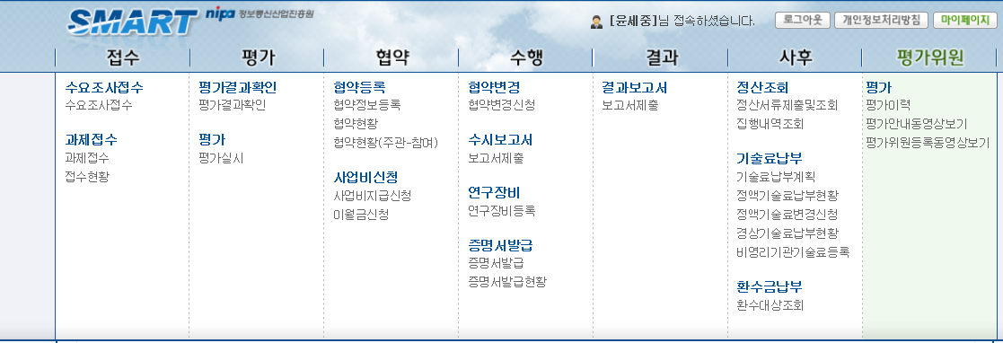
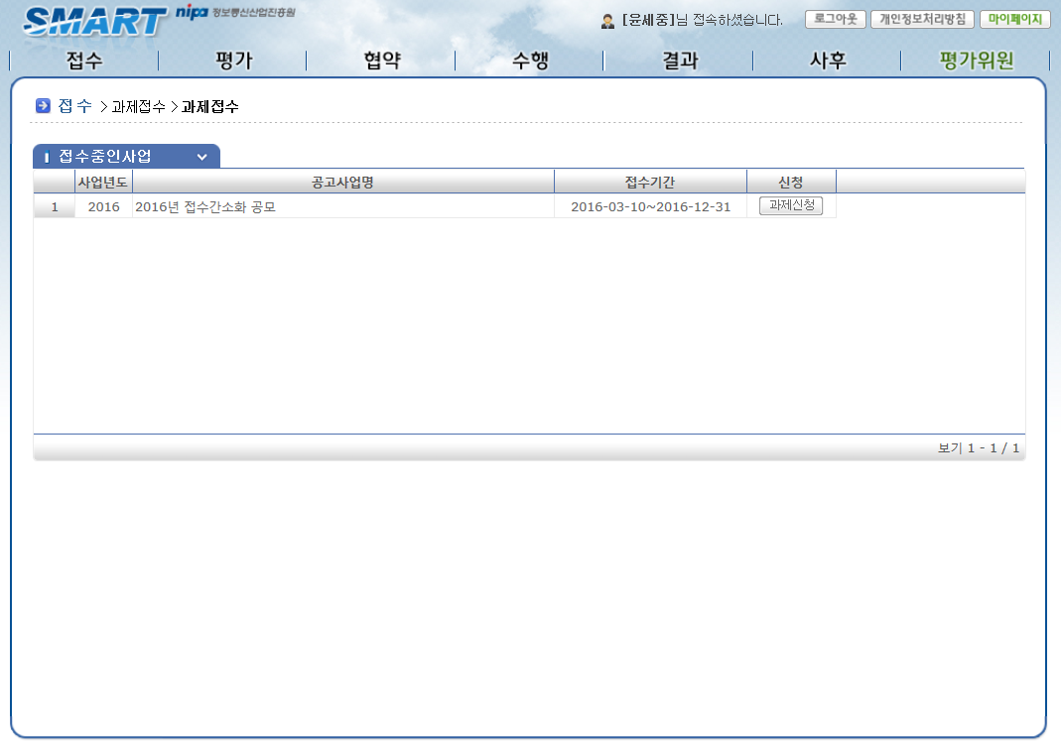
2. 신청사업 선택
1. 상단 대 메뉴 중 ‘접수’ 에
마우스 오버.
2. 과제접수 메뉴 클릭
- “ 누리꿈스퀘어 기술혁신형중소기업센터
입주 모집 공고” 선택
1. 접수시스템 접속
2. 신청사업 선택
3. 과제 접수
가. 정보동의
나. 과제기본정보
다. 목적 및 내용
라. 기관, 인력,
사업비
3. 과제신청 클릭 후 과제접수 시작
4. 접수 완료
5. 접수 확인
4

Slide 8
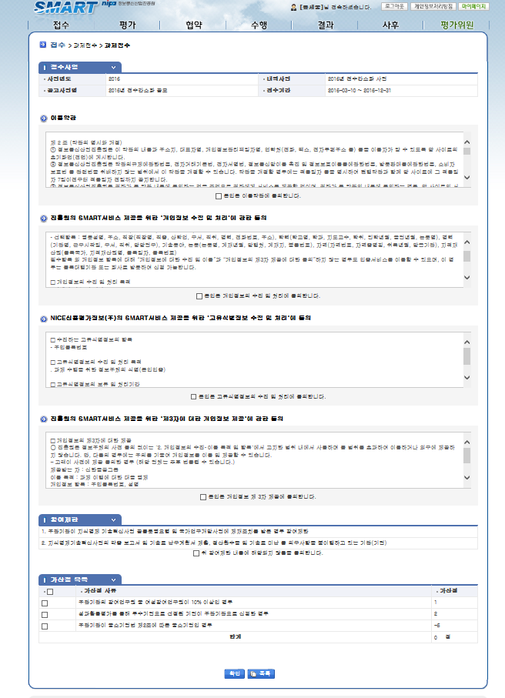
3. 과제 접수(정보동의)
1. 접수시스템 접속
2. 신청사업 선택
3. 과제 접수
가. 정보동의
나. 과제기본정보
다. 목적 및 내용
라. 기관, 인력,
사업비
정보제공(이용약관, 개인정보 처리 등) 동의
참여제한, 우대배점 선택
*반드시 팀대표 또는 총괄책임자 ID로 신청
4. 접수 완료
5. 접수 확인
5

Slide 9
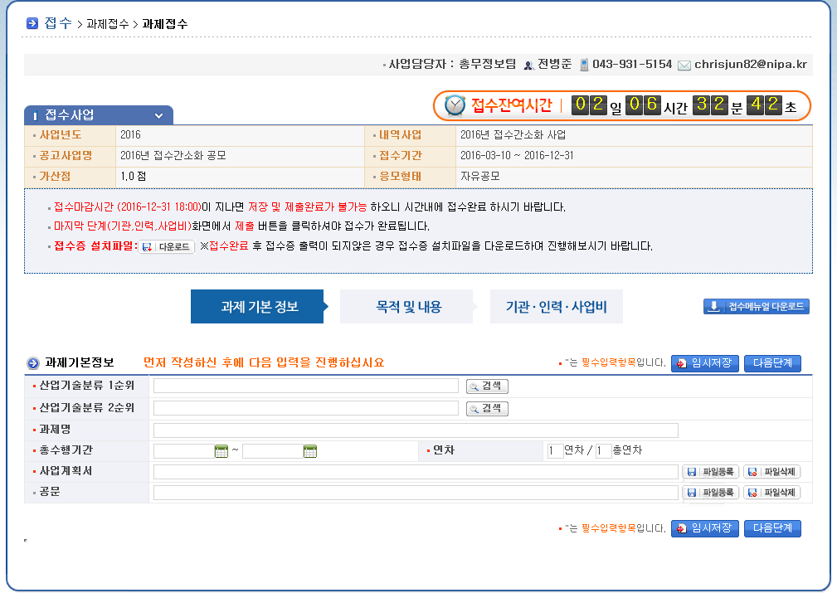
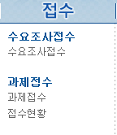
3. 과제 접수(과제기본정보)
1. 접수시스템 접속
★ 접수현황 ★
과제기본정보 임시저장 이후부터
접수현황에 내용이 쌓이기 시작합니다.
(10페이지 참조)
공고 사업담당자 확인 – 공고관련문의는 담당자에게
2. 신청사업 선택
[접수가능 잔여시간 확인]
잔여시간이 소진되면 접수가 자동 마감 되며,
제출이 불가능하므로 미리 작성하여 제출하시기 바랍니다.
(1~2일 여유를 두고 제출완료 하시기 바랍니다.)
3. 과제 접수
가. 정보동의
나. 과제기본정보
다. 목적 및 내용
라. 기관, 인력,
사업비
첨부파일
4. 접수 완료
1. 산업기술분류 : 업체 사업분야 중 가장 유사한 분야 선택 (1순위, 2순위 동일하게 선택해도 무방)
2. 과제명 : (신청유형) 주요 사업 내용 기입
3. 총 수행기간 : 2019. 02. 14. ~ 2019. 12. 31.
4. 연차 : 1연차 / 1총연차
5. 사업계획서 : 입주신청서 (사업계획서 포함_제공양식) 등록 (PDF, 한글만 가능)
6. 첨부파일 : 기타 첨부 및 구비서류, 증빙 자료를 1개로 압축하여 등록
임시저장 후 다음단계 클릭
5. 접수 확인
6

Slide 10
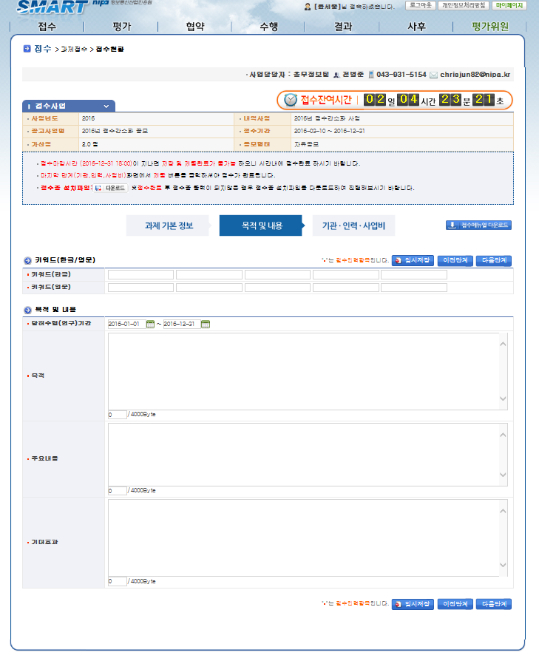
3. 과제 접수(목적 및 내용)
1. 접수시스템 접속
2. 신청사업 선택
당해 수행기간 : 총 수행기간과 동일하게 2019. 02. 14. ~ 2019. 12. 31. 으로 기입
3. 과제 접수
가. 정보동의
나. 과제기본정보
다. 목적 및 내용
라. 기관, 인력,
사업비
본 화면은 지원사업을 할 경우, 중복성 검토를 위해 개발된 화면입니다.
본 사업은 중복성 검토 해당이 없으므로
키워드, 목적, 주요내용, 기대효과 란에 “신청서 확인”으로 동일한 문구로 기입 하십시오.
키워드는 한칸만 채우면 되며, 영문키워드는 자동변환 되는대로 놔두시면 됩니다.
4. 접수 완료
임시저장 후 다음단계 클릭
5. 접수 확인
7

Slide 11
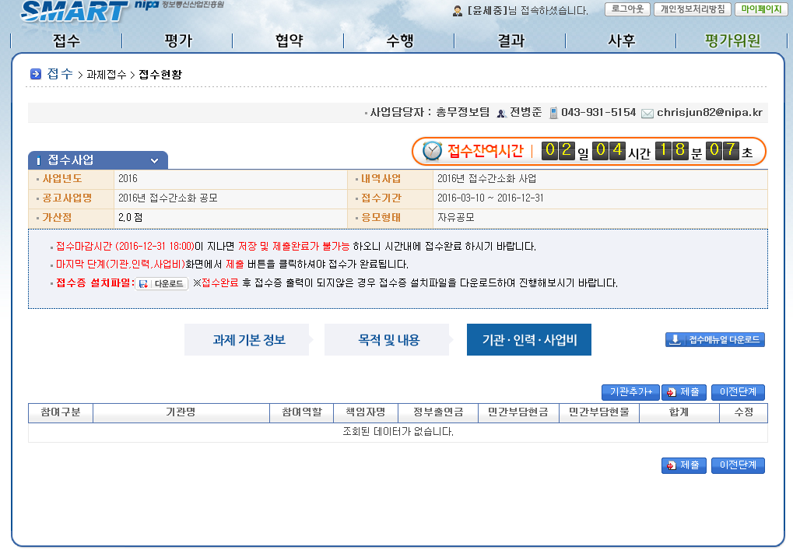
3. 과제 접수(기관,인력,사업비 정보)
1. 접수시스템 접속
2. 신청사업 선택
3. 과제 접수
가. 정보동의
나. 과제기본정보
다. 목적 및 내용
라. 기관, 인력,
사업비
기관추가 버튼을 클릭하여 수행할 기관(주관, 참여 등)의 세부 정보를 입력
기관추가 시 유의할 사항 :
본 사업은 주관기관만 입력 (참여기관 해당 없음)
기관추가 화면에서 기관이 검색되지 않을 경우에는 검색을 이용하지 않고 직접 입력이 가능합니다.
기관검색을 이용하여 기관을 추가하였더라도 해당 기관 정보에 대한 수정이 가능하도록 되어있습니다.
책임자는 반드시 한 명씩은 등록이 되어야 합니다. (다음페이지 참조)
4. 접수 완료
5. 접수 확인
8

Slide 12
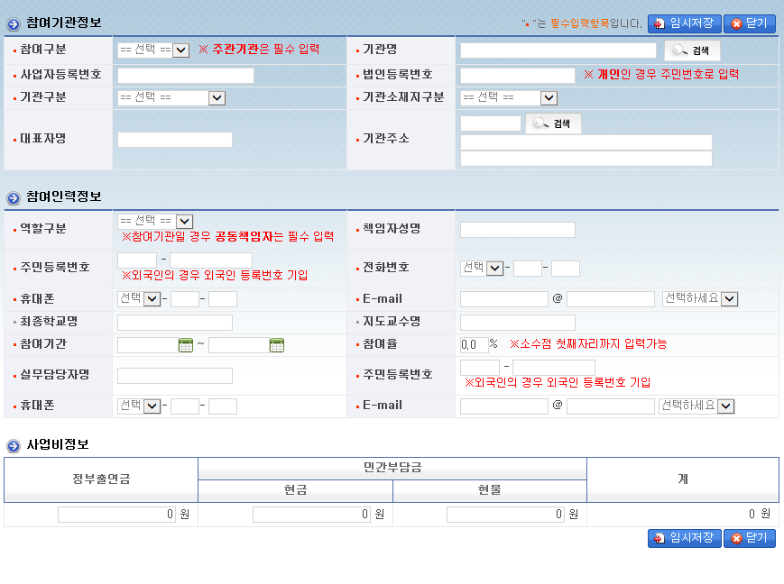
3. 과제 접수(기관,인력,사업비 정보)
1. 접수시스템 접속
2. 신청사업 선택
3. 과제 접수
가. 정보동의
나. 과제기본정보
다. 목적 및 내용
라. 기관, 인력,
사업비
참여구분 : 주관기관 선택 (본 사업은 참여기관 해당 없음)
- 기관명 : 기 등록기관은 검색하여 등록, 신규기관 혹은 개인은 텍스트박스에 바로 입력
참여인력 정보
- 기관별 총괄책임자(대표자) 정보 입력
- 실무담당자는 반드시 1명씩 설정 필요 (총괄책임자가 실무담당자로도 가능)
사업비 정보 : 본 사업은 사업비 해당 없으므로 “1” 입력
4. 접수 완료
5. 접수 확인
9

Slide 13
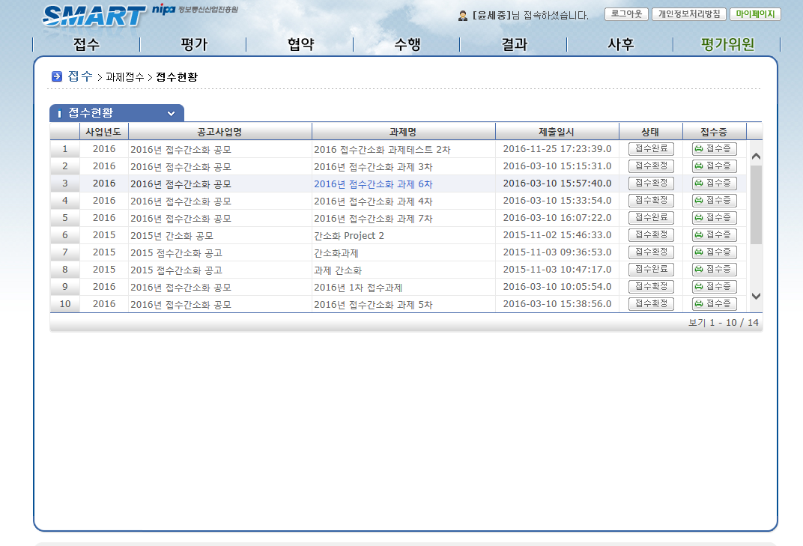
3-1. 과제 접수 중 접수현황 확인
1. 접수시스템 접속
2. 신청사업 선택
3. 과제 접수
가. 정보동의
나. 과제기본정보
다. 목적 및 내용
라. 기관, 인력,
사업비
과제접수 – 과제기본정보(6페이지)까지 임시저장 후 부터는,
접수현황에서도 등록진행 여부 확인이 가능함을 설명 드립니다.
접수방법 1.
과제접수-과제기본정보(6페이지)까지 임시저장 후 접수현황에서 접수현황 우선 확인
이후 목적 및 내용 / 기관,인력,사업비를 마저 입력한 후 제출버튼을 누른 후 최종확인
접수방법2.
과제기본정보 / 목적 및 내용/ 기관,인력, 사업비를 일괄로 입력한 후 제출버튼을 누른 후 접수현황에서 최종확인
두가지 방법이 존재함을 설명드립니다.
제출일시가 기재되어 있고 상태가 접수완료로 되어 있으면, 접수가 성공적으로 완료된 것입니다.
제출관련 내용, 접수증 번호와 출력에 관한 사항은 12페이지를 참조하시기 바랍니다.
4. 접수 완료
5. 접수 확인
10

Slide 14
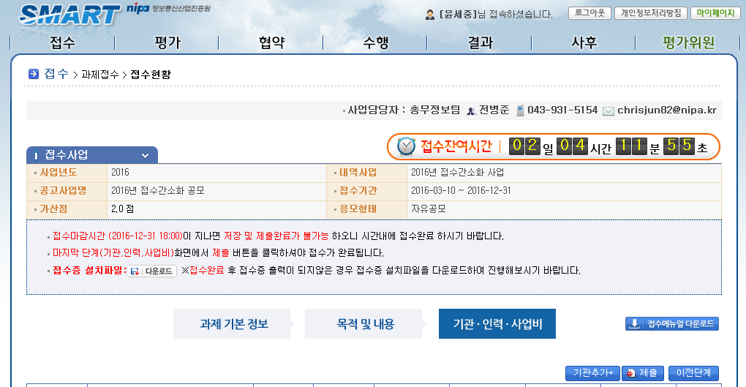
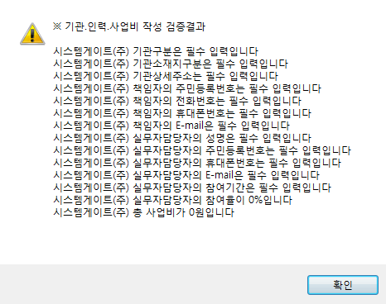
4. 접수 완료
1. 접수시스템 접속
2. 신청사업 선택
실패한 경우 유효성 체크 결과가 표시됨
3. 과제 접수
가. 정보동의
나. 과제기본정보
다. 목적 및 내용
라. 기관, 인력,
사업비
과제정보 입력 후 반드시 제출버튼을 클릭하여야 접수가 완료됨
- 제출버튼을 클릭하면 입력 내용에 대한 유효성 체크를 진행함
- 입력내용에 오류가 있거나 불충분한 경우 반드시 수정한 후
다시 제출버튼을 클릭하여야 함
4. 접수 완료
5. 접수 확인
11

Slide 15
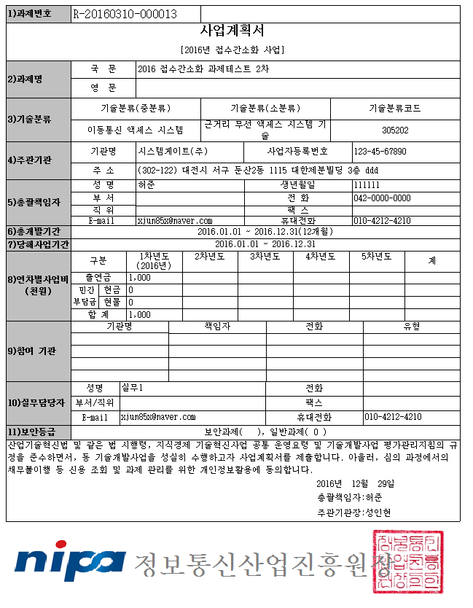
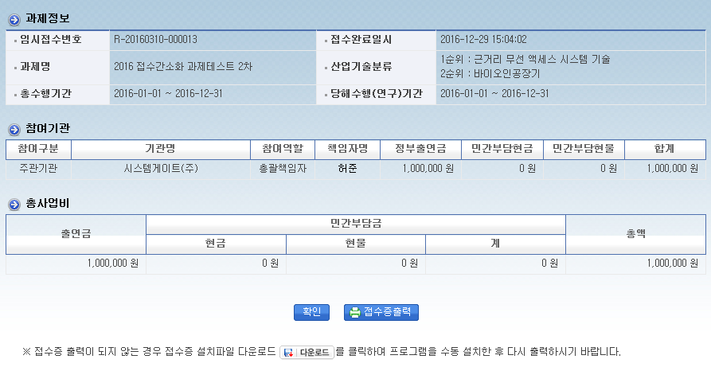
4. 접수 완료
접수완료 후에도 접수 잔여시간이 남아있으면 과제 정보수정이 가능함
(접수번호는 변경되지 않음)
1. 접수시스템 접속
2. 신청사업 선택
접수(과제)번호
성공한 경우 입력 결과 화면이 표시됨
3. 과제 접수
가. 정보동의
나. 과제기본정보
다. 목적 및 내용
라. 기관, 인력,
사업비
4. 접수 완료
5. 접수 확인
접수증을 반드시 출력해 두십시요
12

Slide 16
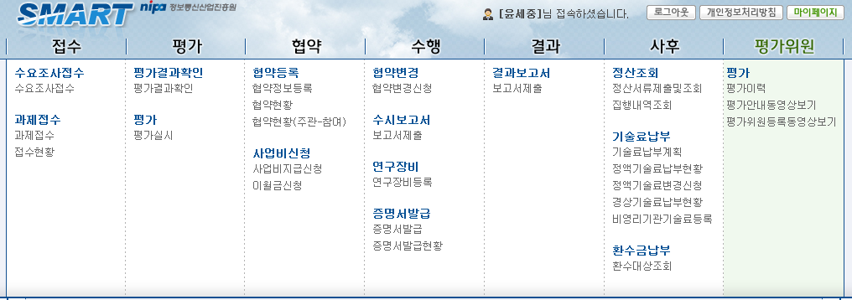
5. 접수 확인
1. 접수시스템 접속
2. 신청사업 선택
3. 과제 접수
가. 정보동의
나. 과제기본정보
다. 목적 및 내용
라. 기관, 인력,
사업비
4. 접수 완료
접수완료 후 “접수현황”에서 접수한 과제들에 대한 목록 확인 가능
- 상태가 “접수완료”로 되어야 정상적으로 접수된 상태임
- 사업담당자가 접수과제를 확인화면 “접수확정” 상태가 됨(최종 접수신청 확정 상태)
(사업에 따라 수일이 소요됨)
5. 접수 확인
13

Slide 17
전산접수 매뉴얼
끝.
전산 접수 시스템 사용 문의 : 070-5151-8234

